Slide 1


Язык программирования
(для девочек)
Операторы в Python

Slide 2
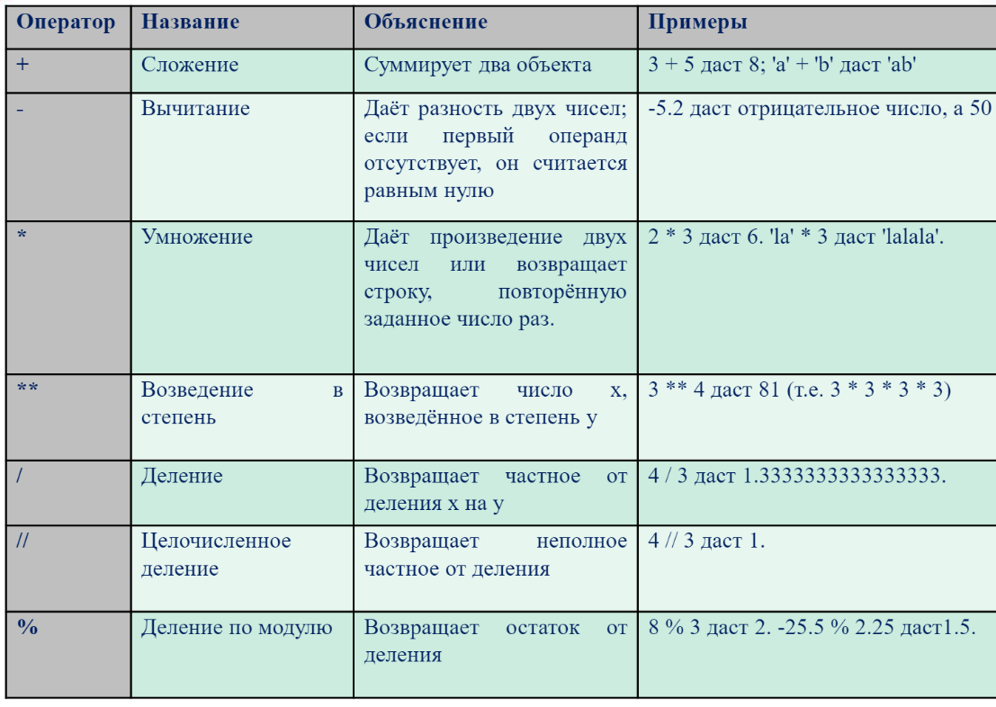
Арифметические

Slide 3
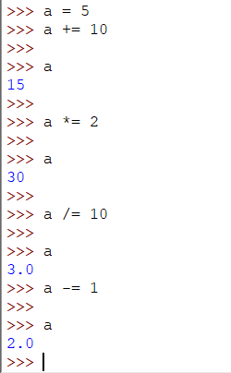
Арифметические с присваиванием
Те же самые, но еще добавляется знак « = »

Slide 4
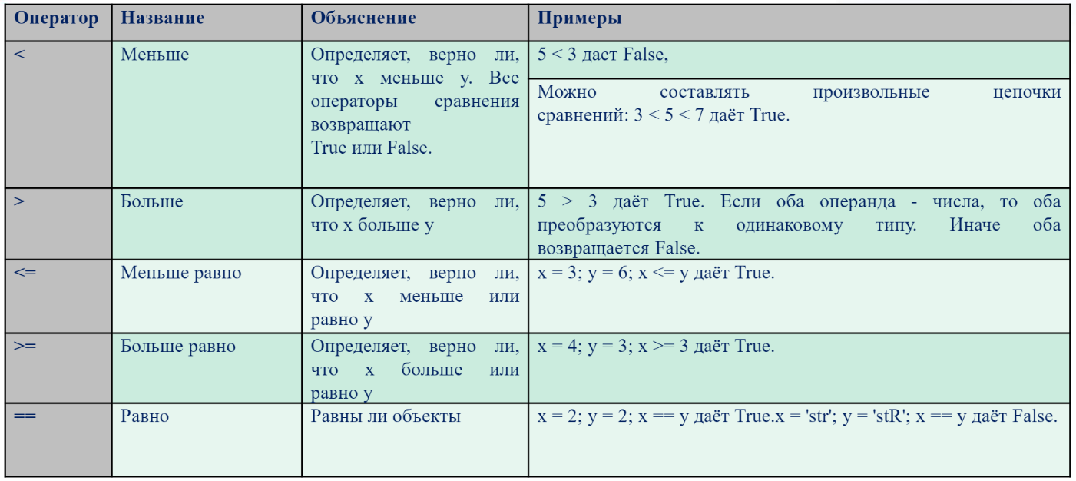
Операторы сравнения

Slide 5
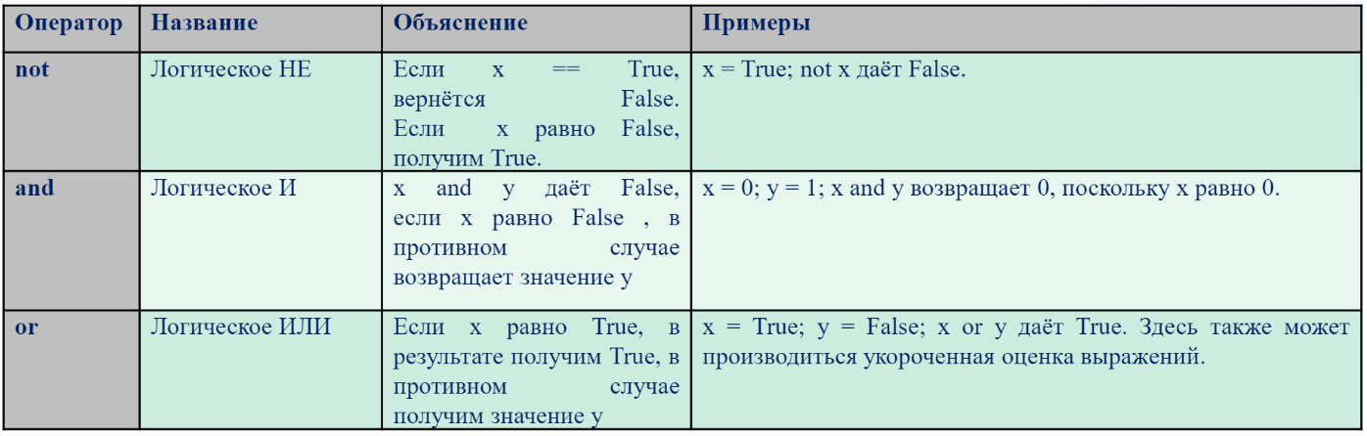
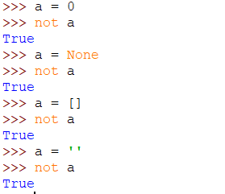
Логические
** Оператор not – проверка на наличие значения переменной (0, false, None, [], ‘’)

Slide 6
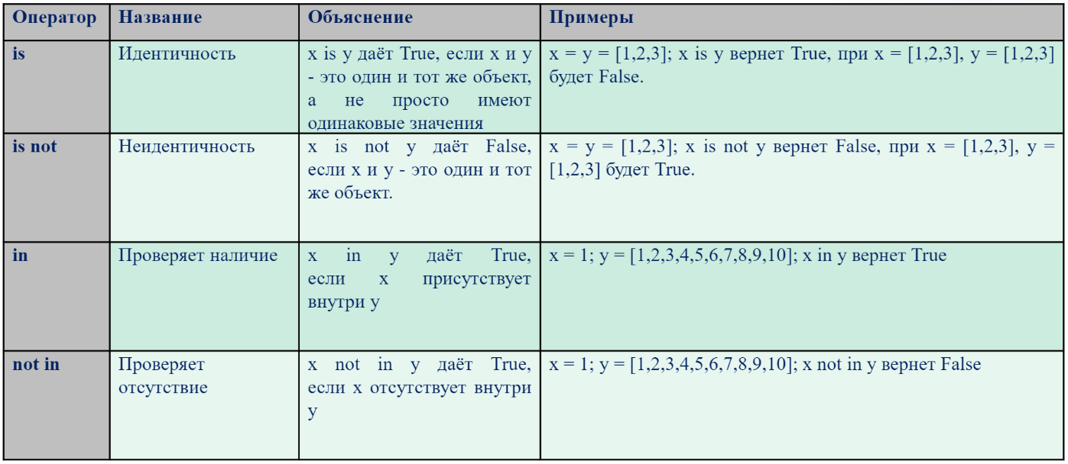
Прочие

Slide 7
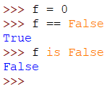
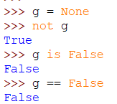
Типы данных bool и None
bool – принимает значения True/False. 0 – False, 1 – True.
None – «ничего», часто используется как возвращаемое значение в функциях.

Slide 8
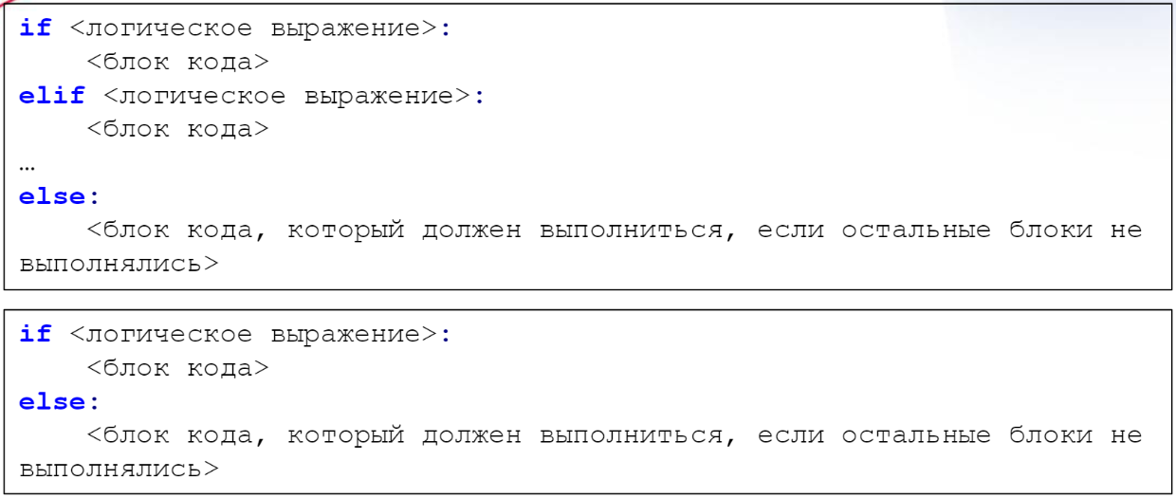
Условия (if, elif, else)

Slide 9



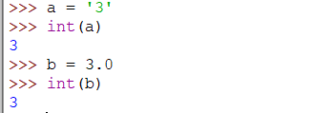
Встроенные функции, которые вы заслужили
Input – получение данных от пользователя (строковый формат)
Format – форматируемый вывод переменных
F-string – это усовершенствованный вид функции format
Int – приведение к целому числу

Slide 10
Практика на уроке
Написать программу-определитель числа.
1) Программа берет данные у пользователя.
2) Определяет какое число – четное или нечетное (или 0),
положительное или отрицательное (или 0).
3) Выводит результат на экран.
На дом: обогатить программу вторым условием.

Slide 11
Задание на дом
Написать программу-кредитный калькулятор.
1) Программа берет данные у пользователя:
сумма кредита, срок кредита.
2) Определяет общую сумму кредита с процентами и ежемесячный платеж (аннуитет).
3) Выводит результат на экран (общую сумму кредита и ежемесячный платеж).

